Slide 2
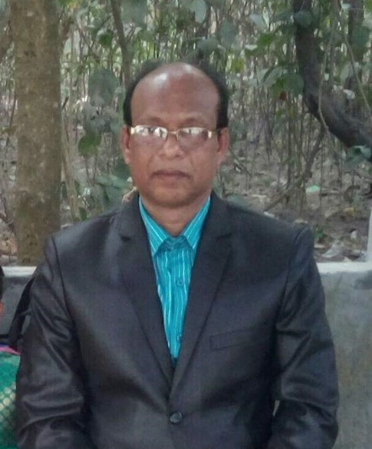
শিক্ষক পরিচিতি
ধীমান কুমার বিশ্বাস
সিনিয়র শিক্ষক
ফলিয়া সহদেব মাধ্যমিক বিদ্যালয়
শৈলকুপা,ঝিনাইদহ।

Slide 3
পাঠ পরিচিতি
শ্রেণি : ষষ্ঠ
বিষয় : হিন্দুধর্ম ও নৈতিক শিক্ষা
অধ্যায়: পঞ্চম
সময় : 40 মিনিট

Slide 4
শিখন ফল
এই পাঠ শেষে শিক্ষার্থীরা…
১। গনেশ কার ছেলে তা বলতে পারবে ।
২। গণেশের বাহন কি তা বলতে পারবে ।
৩। গণেশের মাতৃভক্তি কেমন তা ব্যাখ্যা করতে পারবে।
৪। গণেশ দেবের পরিচয় ও পূজাপদ্ধতি বর্ণনা করতে পারবে ।

Slide 5
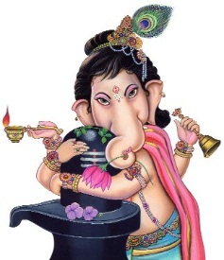
আজকের পাঠ

Slide 6
গণেশ

Slide 7
দলীয় কাজ
১। গণেশ কিভাবে পৃথিবীর চারিদিকে ঘুরে এসে মা কে প্রণাম করেছিল তা বর্ণনা কর ।

Slide 8
মূল্যায়ন
১। মা দুর্গার কয়টি ছেলে? তাদের নাম কি কি ?
২। গণেশর বাহন কি ?
৩। মা দুর্গাকে আগে কে প্রণাম করেছিল ।
৪। সিদ্ধি বা সফলতার দেবতা কে ?
৫। গণেশ পূজার মুখ্য উদ্দেশ্য কি ?

Slide 9
বাড়ির কাজ
সকল ছেলে-মেয়েরই উচিত মাতা-পিতাকে দেবতাজ্ঞানে সেবা করা আলোচনা কর ।

Slide 10
